Slide 1

ĐỔI MỚI SÁNG TẠO VÀ KHỞI NGHIỆP
KẾ HOẠCH KINH DOANH MẪU
HỆ THỐNG MÁI CHE THÔNG MINH HOÀNG LONG
Nhóm 6

Slide 2
Mô tả
Mái che thông minh là hệ thống mái che tự động điều chỉnh theo điều kiện thời tiết và nhu cầu sử dụng. Hệ thống mái che được trang bị hệ thống cảm biến đóng mở tự động dựa vào mức độ ảnh sáng mặt trời, nhiệt độ, độ ẩm và thu vào khi trời râm mát hoặc không cần sử dụng. Không chỉ có khả năng cách nhiệt mà hệ thống mái che còn có khả năng cách âm tốt, khi trời mưa lớn có thể làm giảm tiếng ồn. Mái che thông minh có thể được điều khiển bằng remote hoặc smartphone, giúp người dùng dễ dàng điều chỉnh theo nhu cầu.

Slide 3
1.1. Tầm nhìn
Cho đến năm 2028 trở thành nhà cung cấp hàng đầu Việt Nam về giải pháp mái che thông minh.
1.2. Sứ mệnh
Mái che thông minh tự động đóng mở tích hợp điều khiển từ xa trên điện thoại giúp người dùng chống lại thời tiết nắng mưa thất thường một cách dễ dàng, tiện lợi, nhanh chóng và mọi lúc mọi nơi.

Slide 4
1.3. Giá trị cốt lõi
Uy tín - Chuyên nghiệp - Sáng tạo - Trách nhiệm
1.4. Mô hình hoạt động
Công ty trách nhiệm hữu hạn Hoàng Long chuyên cung cấp và lắp đặt mái che thông minh cho các doanh nghiệp du lịch, resort, nhà hàng, quán cà phê và những người làm vườn.

Slide 5
1.5. Thực trạng xã hội
Tác động của thời tiết thất thường
Nhu cầu nâng cao tính thẩm mỹ cho không gian
Độ bền cao
Tính tiện lợi và hiệu quả
1.6. Giải pháp
1.6. Giải pháp
Khả năng tự động đóng mở dựa trên cảm biến thời tiết.
Thiết kế đa dạng thẩm mỹ và tiện lợi.
Điều khiển từ xa hoặc smartphone, tương thích với các thiết bị trong hệ thống nhà thông minh.
Độ bền cao, chịu được tác động từ môi trường như gỉ sét, ẩm mốc và phai màu.

Slide 6
1.7. Thị trường mục tiêu
Du lịch/resort: Muốn tạo sự sang trọng, mới mẻ và thoải mái cho khách hàng.
Cafe/nhà hàng: tạo được không gian thoáng mát giảm nhiệt ngoài trời cho khách hàng
Người đam mê/yêu thích làm vườn: cần tìm đến giải pháp tối mái che tối ưu hóa cho khu vườn của họ, cho dù họ ở bất kỳ đâu đều có thể quản lý được khu vườn của mình.
1.6. Giải pháp

Slide 7
1.8. Chân dung khách hàng tiềm năng
Đặc điểm thực tế:
Ông: Bùi Văn Nam
Nghề nghiệp: Chủ Nhà hàng – Khách sạn
Thu nhập: 100 triệu/tháng
Tuổi tác: 41
Bằng cấp: Tốt nghiệp Đại học
Vấn đề gặp phải:
Tôi cảm thấy việc đem đồ che nắng che mưa cho khách hàng sẽ tốn thời gian và tốn sức, vì vậy tôi muốn lựa chọn một sản phẩm thật sự tối ưu và hiệu quả đến cho tôi.
1.6. Giải pháp

Slide 8
1.8. Chân dung khách hàng tiềm năng
Hành vi của khách hàng:
Tìm kiếm các giải pháp có thể che nắng che mưa cho nhà hàng ngoài trời và đọc các bài so sánh về các sản phẩm để đưa ra lựa chọn về một sản phẩm tốt nhất
Mục tiêu:
Tìm một giải pháp che nắng che mưa hiệu quả, tiện lợi và giá cả phải chăng cho nhà hàng ngoài trời của mình.
Cải thiện trải nghiệm khách hàng và tăng doanh thu
Tạo thương hiệu nhà hàng – khách sạn là một địa điểm tuyệt vời để ăn uống ngoài trời
1.6. Giải pháp

Slide 9
1.9. Đối thủ canh tranh
Đối thủ cạnh tranh trực tiếp:
Ví dụ:
- Mái che Mành Rèm Việt
- Mái che Chiến Long
Đối thủ cạnh tranh gián tiếp:
- Rèm che thông minh
- Bạt che thông minh
- Tủ che sân vườn
Đối thủ tiềm năng:
- Các công ty khởi nghiệp trong lĩnh vực nhà thông minh
- Các nhà sản xuất vật liệu xây dựng
1.6. Giải pháp

Slide 10
2. Kế hoạch vận hành
2.1. Định vị doanh nghiệp
Công nghệ và sự tiên tiến
Trải nghiệm người dùng
Tính cạnh tranh và độc đáo
2.2. Nguồn cung ứng
1.6. Giải pháp
Khung mái che: Công ty Nhà Thép Trí Việt.
Che phủ mái: Công ty TNHH vật liệu nhiệt Phát Lộc
Motor: Công Ty TNHH thiết bị điện tử Khải Minh
Cảm biến: Công Ty TNHH Công Nghệ Viễn Thông Vina
Module điều khiển: Công Ty TNHH Công Nghệ Viễn Thông Vina
Phần mềm và ứng dụng di động: Công ty TNHH ARIS Việt Nam
Vật liệu phụ trợ: Công ty Misumi Việt Nam

Slide 11
2.3. Công nghệ
Khung mái che: Thép và Nhôm
Che phủ mái: Polycarbonate với độ bền, kháng tia UV và cách nhiệt.
Motor: Đóng hoặc mở
Vật liệu phụ trợ: Silicone, Sơn chống gỉ, Vật liệu lặt vặt khác
Cảm biến: Cảm biến được tích hợp gồm nhiệt độ và mưa
Module điều khiển: Hỗ trợ việc kết nối, quản lý và tùy chỉnh.
Phần mềm và ứng dụng di động: Để tương tác từ xa thông qua kết nối thông qua internet.
1.6. Giải pháp

Slide 12
2.4. Quản trị rủi ro
Sự cố kỹ thuật hoặc hỏng hóc sản phẩm
Rủi ro về pháp luật
Cạnh tranh từ đối thủ
Thiếu hụt nguồn lực
Thay đổi trong chính sách thị trường và thị trường lao động
Khách hàng thay đổi yêu cầu

Slide 13
3. Kế hoạch Marketing
3.1. Chiến lược sản phẩm (Product)
Che mưa nắng dễ dàng nhanh chóng
Thao tác sử dụng đơn giản ,gần gũi , dễ dàng
Thiết kế gọn gàng, nhiều kiểu mã, an toàn, làm đẹp cảnh quan
Hệ thống tự động đóng mở dựa theo thời tiết
1.6. Giải pháp
3.2. Chiến lược phân phối (Place)
Kênh trực tuyến: Sử dụng mạng xã hội như Facebook và Tiktok.
Kênh trực tiếp: Bao gồm cửa hàng trưng bày sản phẩm và hợp tác với các đại lý, nhà phân phối.

Slide 14
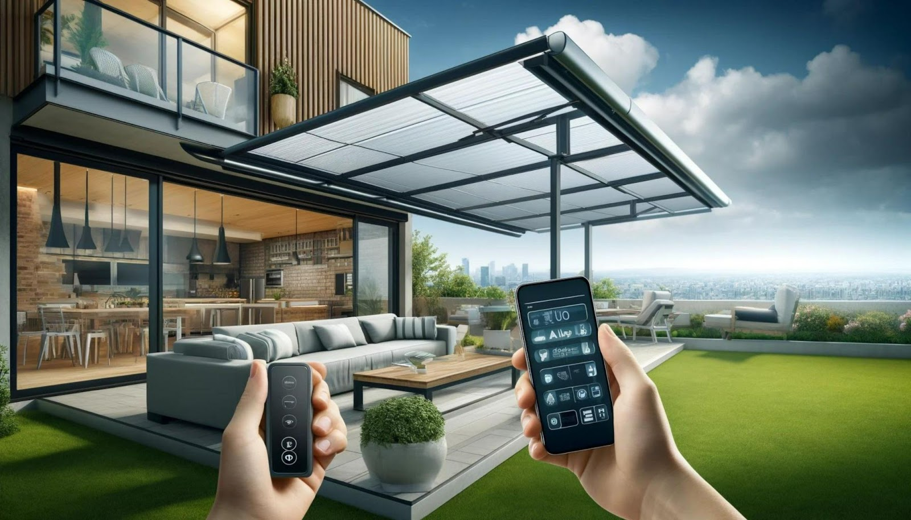
3. Kế hoạch Marketing
3.1. Chiến lược sản phẩm (Product)
Giai đoạn 1: Ra mắt/ giới thiệu sản phẩm
Mục tiêu : Giới thiệu sản phẩm với khách hàng và tạo nhận thức về thương hiệu và các tác dụng mà sản phẩm mang lại
Sản phẩm : Mái che thông minh tự động đóng mở tích hợp app điều khiển từ xa trên điện thoại
1.6. Giải pháp

Slide 15
3. Kế hoạch Marketing
3.1. Chiến lược sản phẩm (Product)
Giai đoạn 2: Tăng trưởng
Mục tiêu : Mở rộng thị trường, tăng cường sự nhận biết , tăng doanh thu.
Sản phẩm : Ra mắt sản phẩm với nhiều mẫu mã ,hình dáng khác nhau, cải thiện giao diện và thao tác trên app thêm tiện lợi và đẹp mắt hơn.
Giai đoạn 3 : Trưởng thành
Mục tiêu : Duy trì thương hiệu và giữ chân khách hàng và tăng lợi nhuận
Sản phẩm : Tiếp nhận các phản hồi đánh giá của khách hàng để cải thiện và nâng cao sản phẩm
1.6. Giải pháp

Slide 16
3. Kế hoạch Marketing
3. Kế hoạch Marketing
3. Kế hoạch Marketing
3.1. Chiến lược sản phẩm (Product)
Giai đoạn 4: Thoái trào
Mục tiêu : Tối ưu lợi nhuận , duy trì kinh doanh ra mắt sản phẩm và lối đi mới
Sản phẩm : Đáng giá sản phẩm và tiếp thu ý kiến khách hàng và thị trường để điều chỉnh và ra mắt sản phẩm mới phù hợp với nhu cầu thị hiếu khách hàng và thị trường
1.6. Giải pháp
3.2. Chiến lược phân phối (Place)
Kênh trực tuyến: Sử dụng mạng xã hội như Facebook và Tiktok.
Kênh trực tiếp: Bao gồm cửa hàng trưng bày sản phẩm và hợp tác với các đại lý, nhà phân phối.

Slide 17
3.2. Chiến lược phân phối (Place)
Lựa chọn kênh phân phối phù hợp:
- Kênh trực tuyến: Dành cho khách hàng trẻ tuổi, thích tiện lợi, nhanh chóng.
- Kênh trực tiếp: Phù hợp với khách hàng muốn trải nghiệm sản phẩm trước khi mua.
Chiến lược cụ thể cho từng kênh phân phối:
- Kênh trực tuyến: Chia sẻ nội dung hữu ích, tổ chức chương trình khuyến mãi.
- Kênh trực tiếp:
- Tận dụng vị trí thuận lợi, không gian rộng rãi, trưng bày đa dạng sản phẩm, nhân viên tư vấn chuyên nghiệp.
- Hợp tác với đại lý, nhà phân phối: Lựa chọn đối tác uy tín, hỗ trợ đào tạo, marketing, cung cấp chính sách giá bán và chiết khấu hấp dẫn.

Slide 18
3.3. Chiến lược giá
Giai đoạn 1: Ra mắt, giới thiệu sản phẩm
Định giá Premium: Tạo ra cảm giác của sự độc đáo và cao cấp cho sản phẩm thông qua mức giá cao.
Nhắm đến các chủ doanh nghiệp du lịch và các khu resort hoặc nhóm đối tượng khách hàng có sẵn sẵn lòng trả giá cao cho sản phẩm mới và độc đáo.
Giai đoạn 2: Tăng trưởng
Theo gói: Cung cấp các gói sản phẩm hoặc dịch vụ phù hợp với nhu cầu của các đối tượng khách hàng.
Giữ mức giá bán nhưng đồng thời tăng giá trị sản phẩm bằng cách phát triển các các tính năng mới, mức giá có thể được tăng nhẹ tuỳ thuộc vào sự tăng giá trị của sản phẩm.

Slide 19
3.3. Chiến lược giá
Giai đoạn 3 : Trưởng thành
Định giá Premium: Tăng giá một cách đáng kể để phản ánh giá trị của sản phẩm và thương hiệu đã được công nhận. Tập trung vào việc xây dựng một hình ảnh cao cấp và độc đáo cho sản phẩm.
Tăng mức giá từ 5% đến 10% do sự phát triển và định vị thương hiệu.
Giai đoạn 4: Thoái trào
Định giá tiết kiệm (Economy Pricing): doanh nghiệp cắt giảm tối thiểu tất cả các chi phí liên quan đến Marketing và sản xuất để ngắm vào những khách hàng “ham giá rẻ”.
Giảm giá sản phẩm phù hợp với nhu cầu giảm sút của thị trường.

Slide 20
3.4 Chiến lược truyền thông (Promote)
Có 4 chiến lược truyền thông bao gồm:
Quảng cáo trực tuyến
Tăng cường mối quan hệ với đối tác
Marketing truyền miệng
Quan hệ công chúng.
Ở giai đoạn đầu ta sẽ áp dụng 3 chiến lược Quảng cáo trực tuyến, Tăng cường mối quan hệ với đối tác, Marketing truyền miệng
Ta sẽ áp dụng chiến lược “Quan hệ công chúng” khi doanh nghiệp đã có vị trí nhất định trên thị trường.

Slide 21
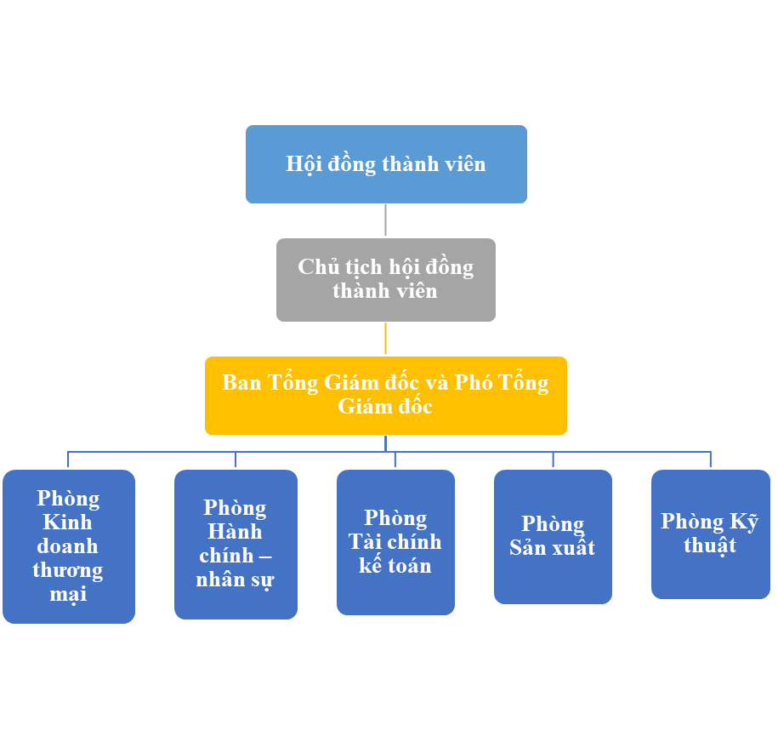
3.5 Con người (People)

Slide 22
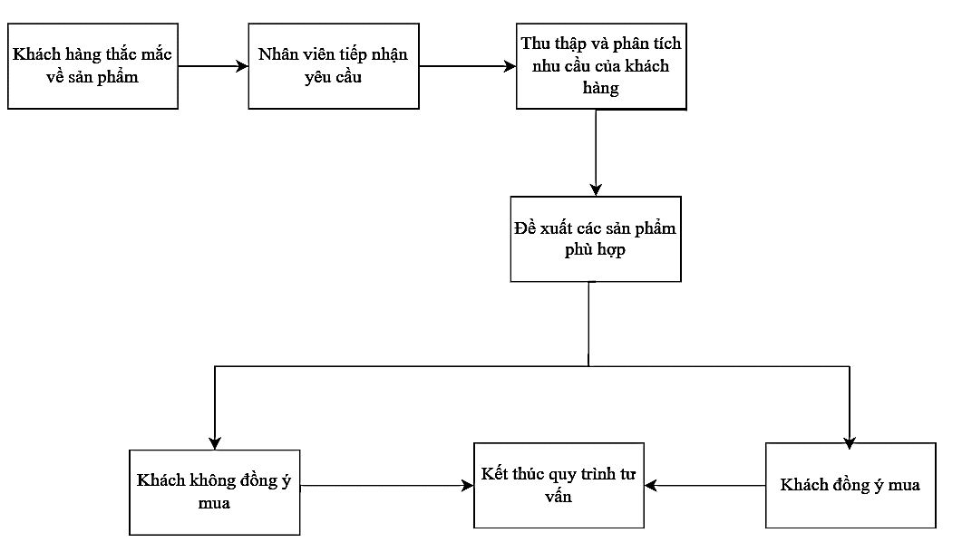
3.6 Quy trình (Process)
Quy trình tư vấn bán hàng

Slide 23
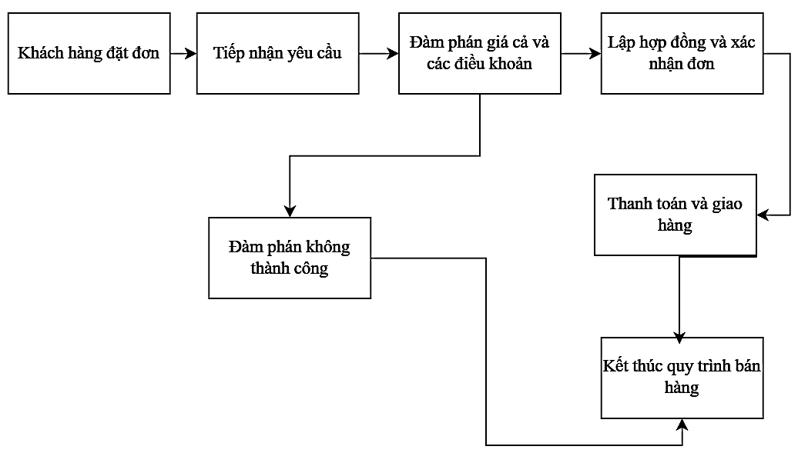
3.6 Quy trình (Process)
Quy trình bán hàng

Slide 24
3.8. Trải nghiệm thực tế (Physical Evidenc)
Triển lãm sản phẩm:
Showroom tại nơi công cộng:
Thiết kế không gian trải nghiệm:
Tổ chức buổi thử nghiệm miễn phí:
Sử dụng các phương tiện truyền thông đa dạng:
Tạo ra trải nghiệm tương tác:
Hợp tác với đối tác chiến lược:

Slide 25
3.8. Cột mốc và số liệu
Cột mốc:
Năm 1:
Hoàn thiện website và kênh bán hàng online.
Triển khai chiến dịch marketing thu hút khách hàng.
Tuyển dụng và đào tạo đội ngũ nhân viên bán hàng và kỹ thuật.
Năm 2:
Mở rộng thị trường sang các tỉnh lân cận.
Áp dụng các phần mềm quản lý bán hàng và chăm sóc khách hàng.
Tăng cường đầu tư vào nghiên cứu và phát triển.
Đạt top 10 nhà cung cấp hàng đầu Việt Nam về giải pháp mái che thông minh.

Slide 26
3.8. Cột mốc và số liệu
Năm 3 - 4:
Nâng cao vị thế thương hiệu trên thị trường.
Tham gia các chương trình quảng bá thương hiệu trên truyền thông.
Tổ chức các sự kiện tri ân khách hàng.
Mở rộng thị trường sang các khu vực lân cận.
Nâng cao năng lực cạnh tranh của doanh nghiệp.
Áp dụng các công nghệ tiên tiến vào sản xuất và quản lý.
Đào tạo và phát triển nguồn nhân lực chất lượng cao.
Sẽ đạt top 3 nhà cung cấp hàng đầu Việt Nam về giải pháp mái che thông minh.

Slide 27
3.8. Cột mốc và số liệu
Số liệu:
Doanh thu:
Năm 1: 1 tỷ đồng.
Năm 2: 2 tỷ đồng.
Năm 3: 4 tỷ đồng.
Năm 4: 5,5 tỷ đồng
Lợi nhuận:
Năm 1: 200 triệu đồng.
Năm 2: 400 triệu đồng.
Năm 3: 1,5 tỷ đồng.
Năm 4: 3 tỷ đồng
Số lượng khách hàng:
Năm 1: 100 khách hàng.
Năm 2: 200 khách hàng.
Năm 3: 700 khách hàng.
Năm 4: 1000 khách hàng

Slide 28
4. Kế hoạch tài chính
4.1. Chi phí thường xuyên
STT | Tên | Đơn giá (VNĐ) | Số lượng | Đơn vị tính | Thành tiền (VNĐ
1 | Che phủ mái | 800.000 | 30 | cái | 24.000.000
2 | Khung mái che | 950.000 | 30 | bộ | 28.500.000
3 | Cảm biến | 1.000.000 | 30 | bộ | 30.000.000
4 | Motor | 3.440.000 | 30 | cái | 103.200.000
5 | Linh kiện điện tử khác | 500.000 | 30 | bộ | 15.000.000
Tổng |  |  |  |  | 200.700.000

Slide 29
4. Kế hoạch tài chính
4.1. Chi phí thường xuyên
STT | Tên | Đơn giá (VNĐ) | Số lượng | Đơn vị tính | Thành tiền (VNĐ
1 | Điện, nước, internet | 40.000.000 | 1 | tháng | 40.000.000
2 | Chi phí duy trì app | 2.500.000 | 1 | tháng | 2.500.000
3 | Chi phí lắp đặt sản phẩm cho khách | 450.000 | 2 | nhân viên | 900.000
4 | Chi phí nhân công lắp đặt trực tiếp sản phẩm | 400.000 | 2 | nhân viên | 800.000
5 | Chi phí bao bì, đóng gói sản phẩm | 200.000 | 2 | nhân viên | 400.000
Tổng |  |  |  |  | 44.600.000

Slide 30
4.2. Chi phí cố định
Tên chi phí khấu hao | Mức khấu hao hàng năm | Mức khấu hao hàng tháng
Chi phí trang thiết bị, máy móc xưởng | 10.000.000 | 833.333
Chi phí trang thiết bị văn phòng | 9.000.000 | 750.000

Slide 31
4.2. Chi phí cố định
STT | Tên | Đơn giá (VNĐ) | Số lượng | Đơn vị tính | Thành tiền (VNĐ
1 | Truyền thông bán hàng (các trang mạng xã hội facebook, tiktok) | 30.000.000 | 1 | tháng | 30.000.000
2 | Thuê mặt bằng xưởng | 150.000.000 | 1 | tháng | 150.000.000
3 | Chi phí duy trì | 2.500.000 | 1 | tháng | 2.500.000
4 | Chi phí bảo trì, nâng cấp app | 10.000.000 | 1 | lần | 10.000.000
5 | Thuê mặt bằng văn phòng | 100.000.000 | 1 | tháng | 100.000.000
6 | Chi phí văn phòng, phẩm | 2.500.000 | 1 | tháng | 2.500.000
7 | Chi phí tiếp khách | 5.000.000 | 1 | tháng | 5.000.000
8 | Chi phí trang thiết bị, máy móc xưởng | 50.000.000 | 1 | lần | 50.000.000
9 | Chi phí trang thiết bị văn phòng | 45.000.000 | 1 | lần | 45.000.000
10 | Chi phí nghiên cứu, phát triển sản phẩm | 30.000.000 | 1 | tháng | 30.000.000
11 | Chi phí nhân công | 119.000.000 | 1 | tháng | 119.000.000
Tổng |  |  |  |  | 544.000.000

Slide 32
4.3. Dự báo doanh thu
Chi phí cố định | 544.000.000
Chi phí thường xuyên | 245.300.000
Doanh thu dự kiến 1 tháng | 300.000.000
Lợi nhuận dự kiến 1 tháng | 54.700.000
Thời gian hoàn vốn dự kiến (tháng) | 9.9
Thời gian dự kiến hoàn vốn là 9.9 tháng (gần 10 tháng), vậy nếu khai trương vào tháng 5 năm 2025 thì tới tháng 3 năm 2025 thì sẽ hoàn vốn.

Slide 33

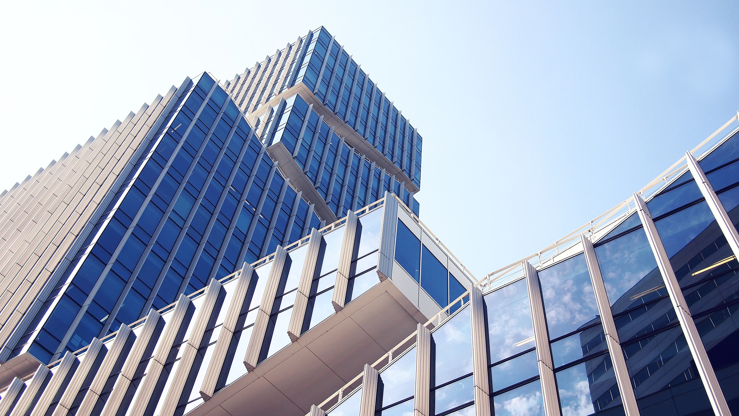
THANK YOU

